Slide 1
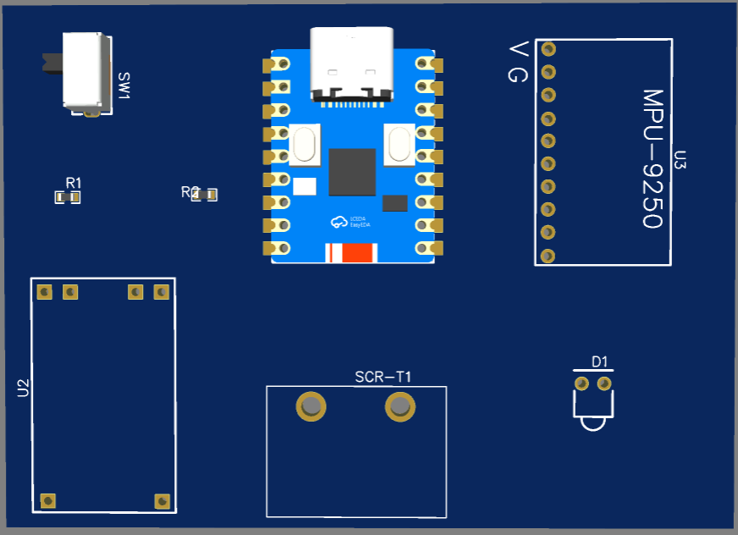
Thu thập và xử lý các dữ liệu
Bật tắt thiết bị
Cung cấp dữ liệu ( gia tốc, tốc độ góc,...
Mạch sạc
Cung cấp trạng thái
Pin Lipo

Slide 2
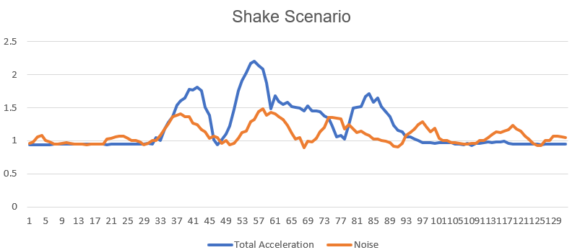
Trigger 1
Trigger 3
a(prev)
Trigger 2

Slide 3
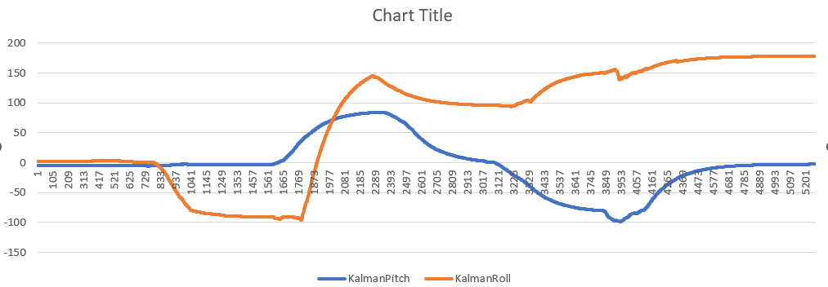
Top
Back
Left
Front
Right
Bottom

Slide 4
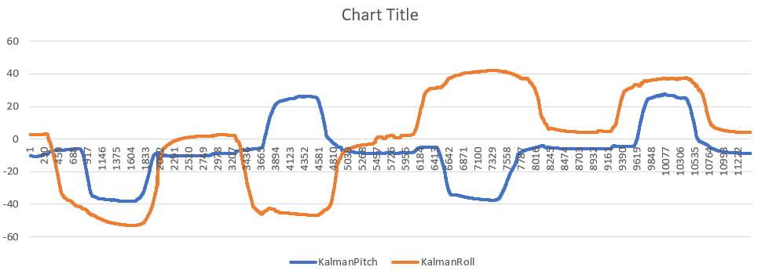
Stable
Top Left
Stable
Top Right
Stable
Bottom Left
Stable
Bottom Right

